Slide 1
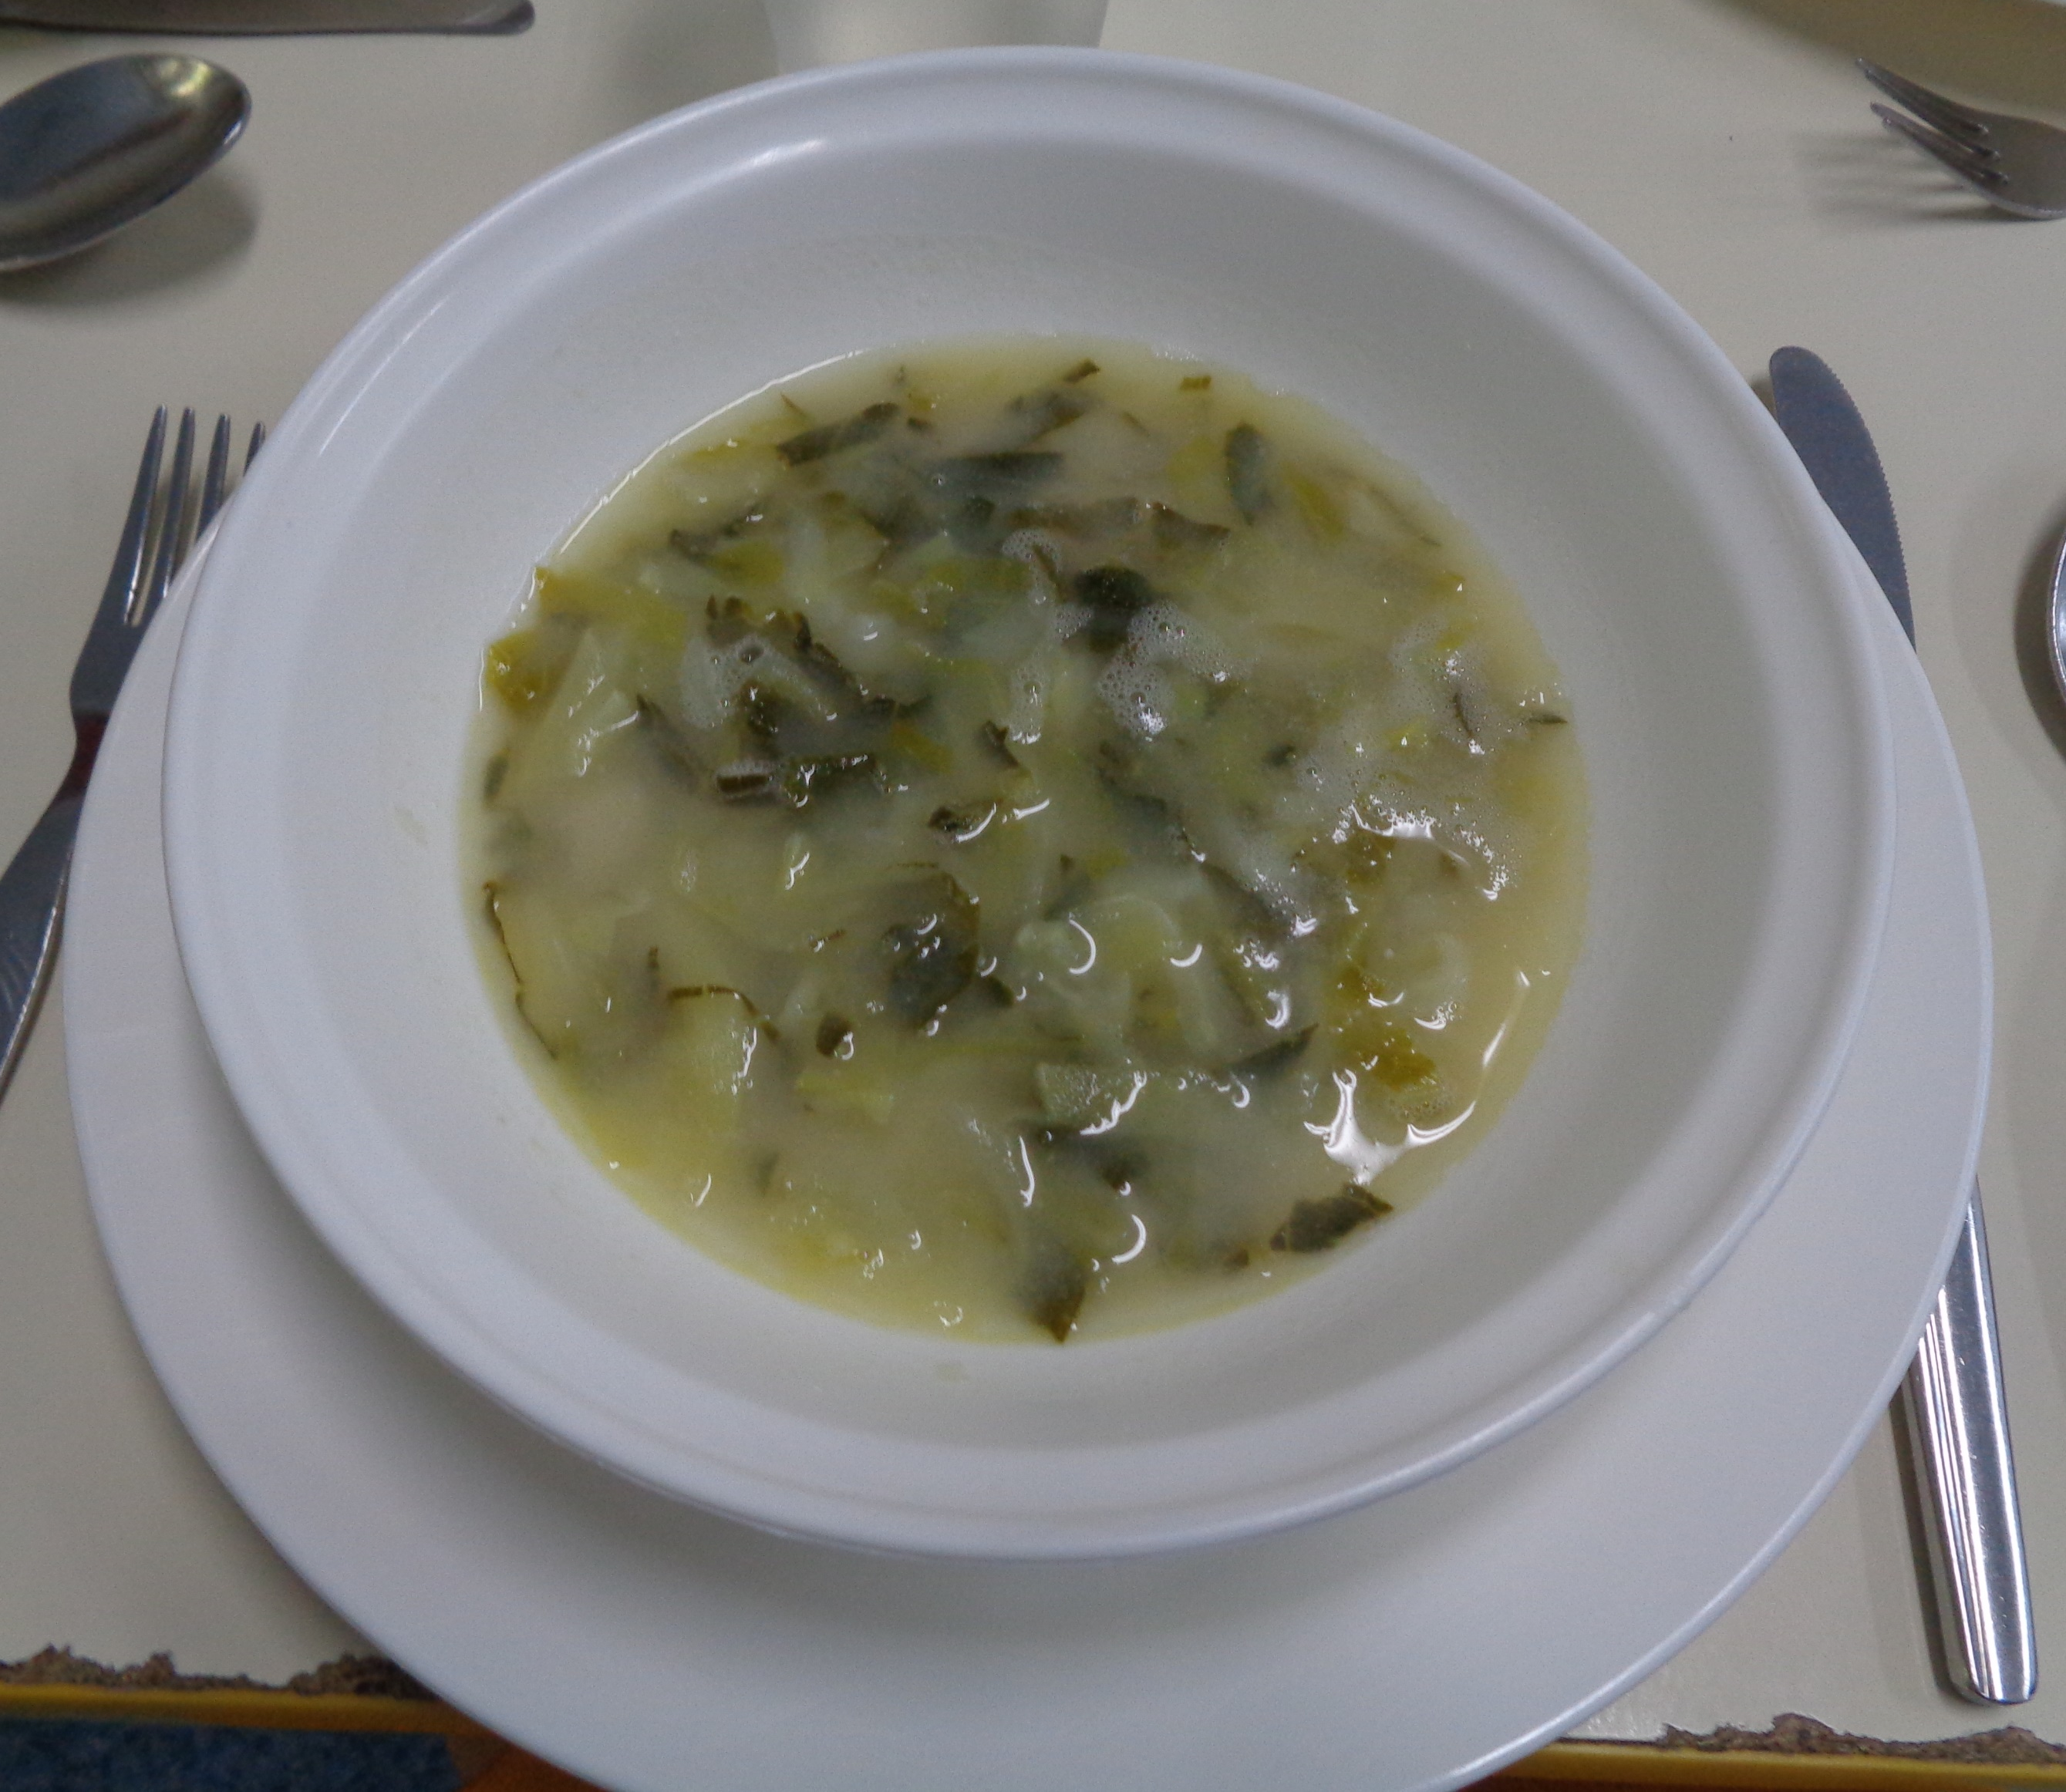
Desafio ASS 2022/2023
“Receitas Sustentáveis, têm Tradição”
TÍTULO DA RECEITA: Couves com feijões
INGREDIENTES (30 doses):
2 Couves
1 Kg Feijão Branco
2 Batatas
Azeite q.b.
Sal q.b
https://alimentacaosaudavelesustentavel.abae.pt/desafios-2022-2023/receitas-sustentaveis/

Slide 2
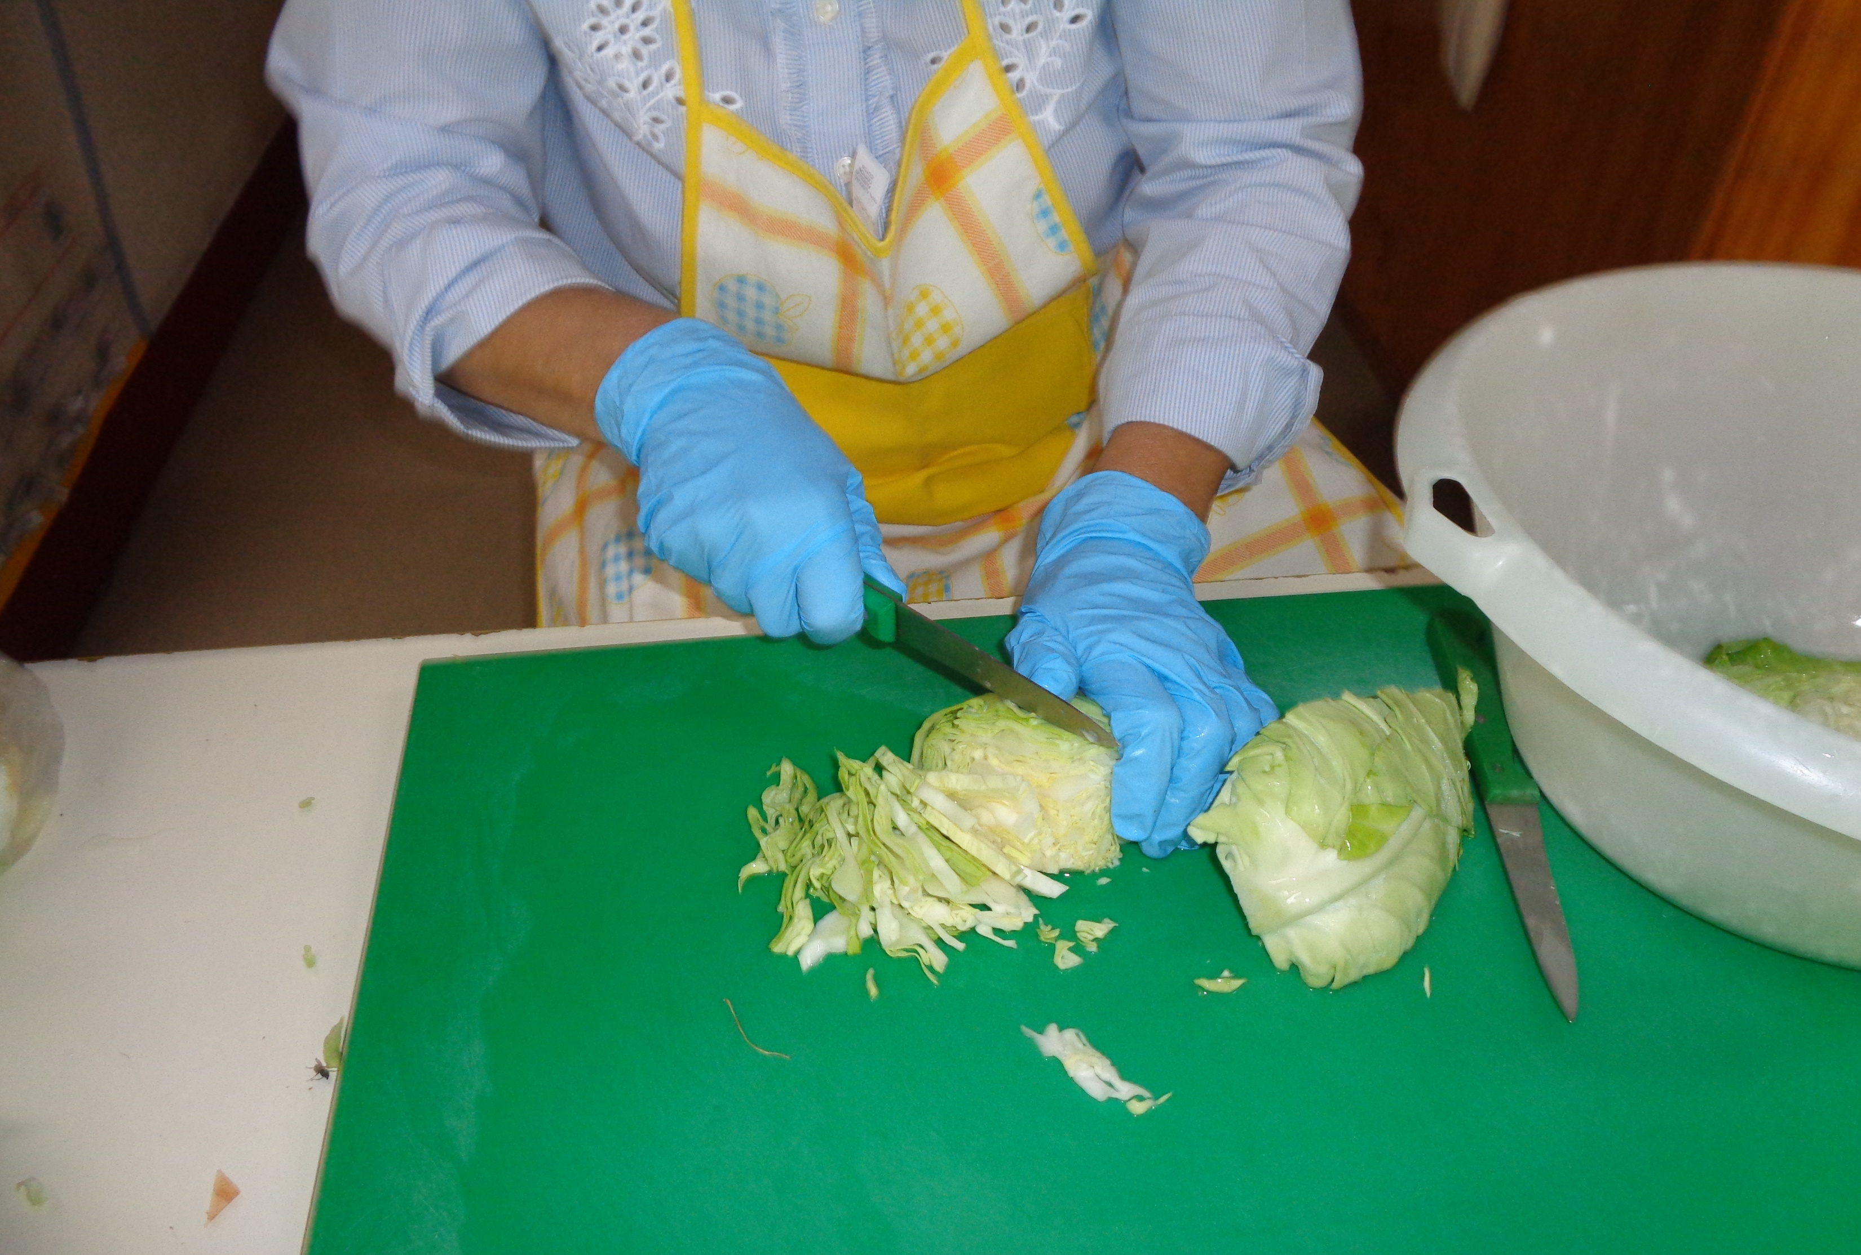
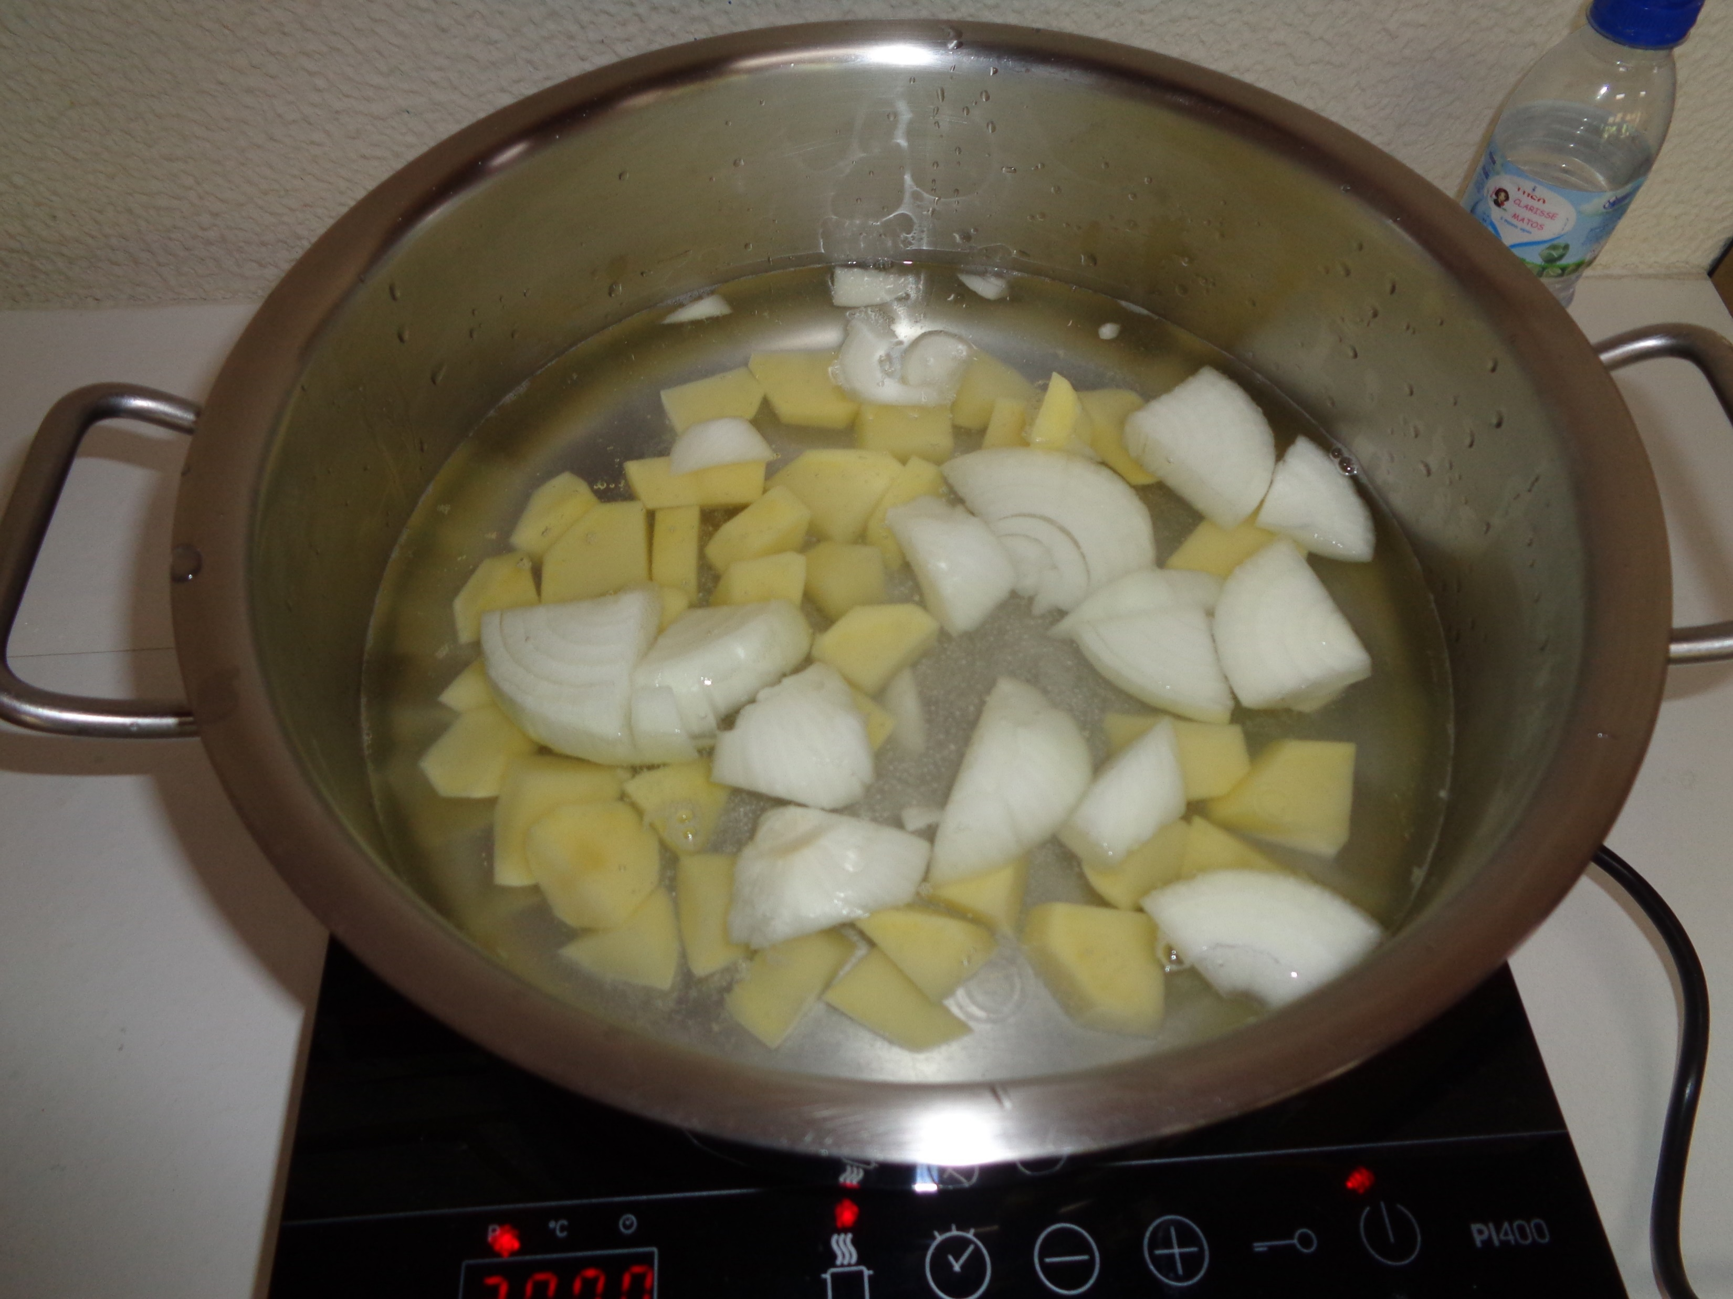
Desafio ASS 2022/2023
“Receitas Sustentáveis, têm Tradição”
PROCEDIMENTOS:
1º) Cortar as couves em tiras miúdas, colocar na água quando esta
levantar fervura.
2º) Cozer à parte algumas batatas e fazer puré.
https://alimentacaosaudavelesustentavel.abae.pt/desafios-2022-2023/receitas-sustentaveis/

Slide 3
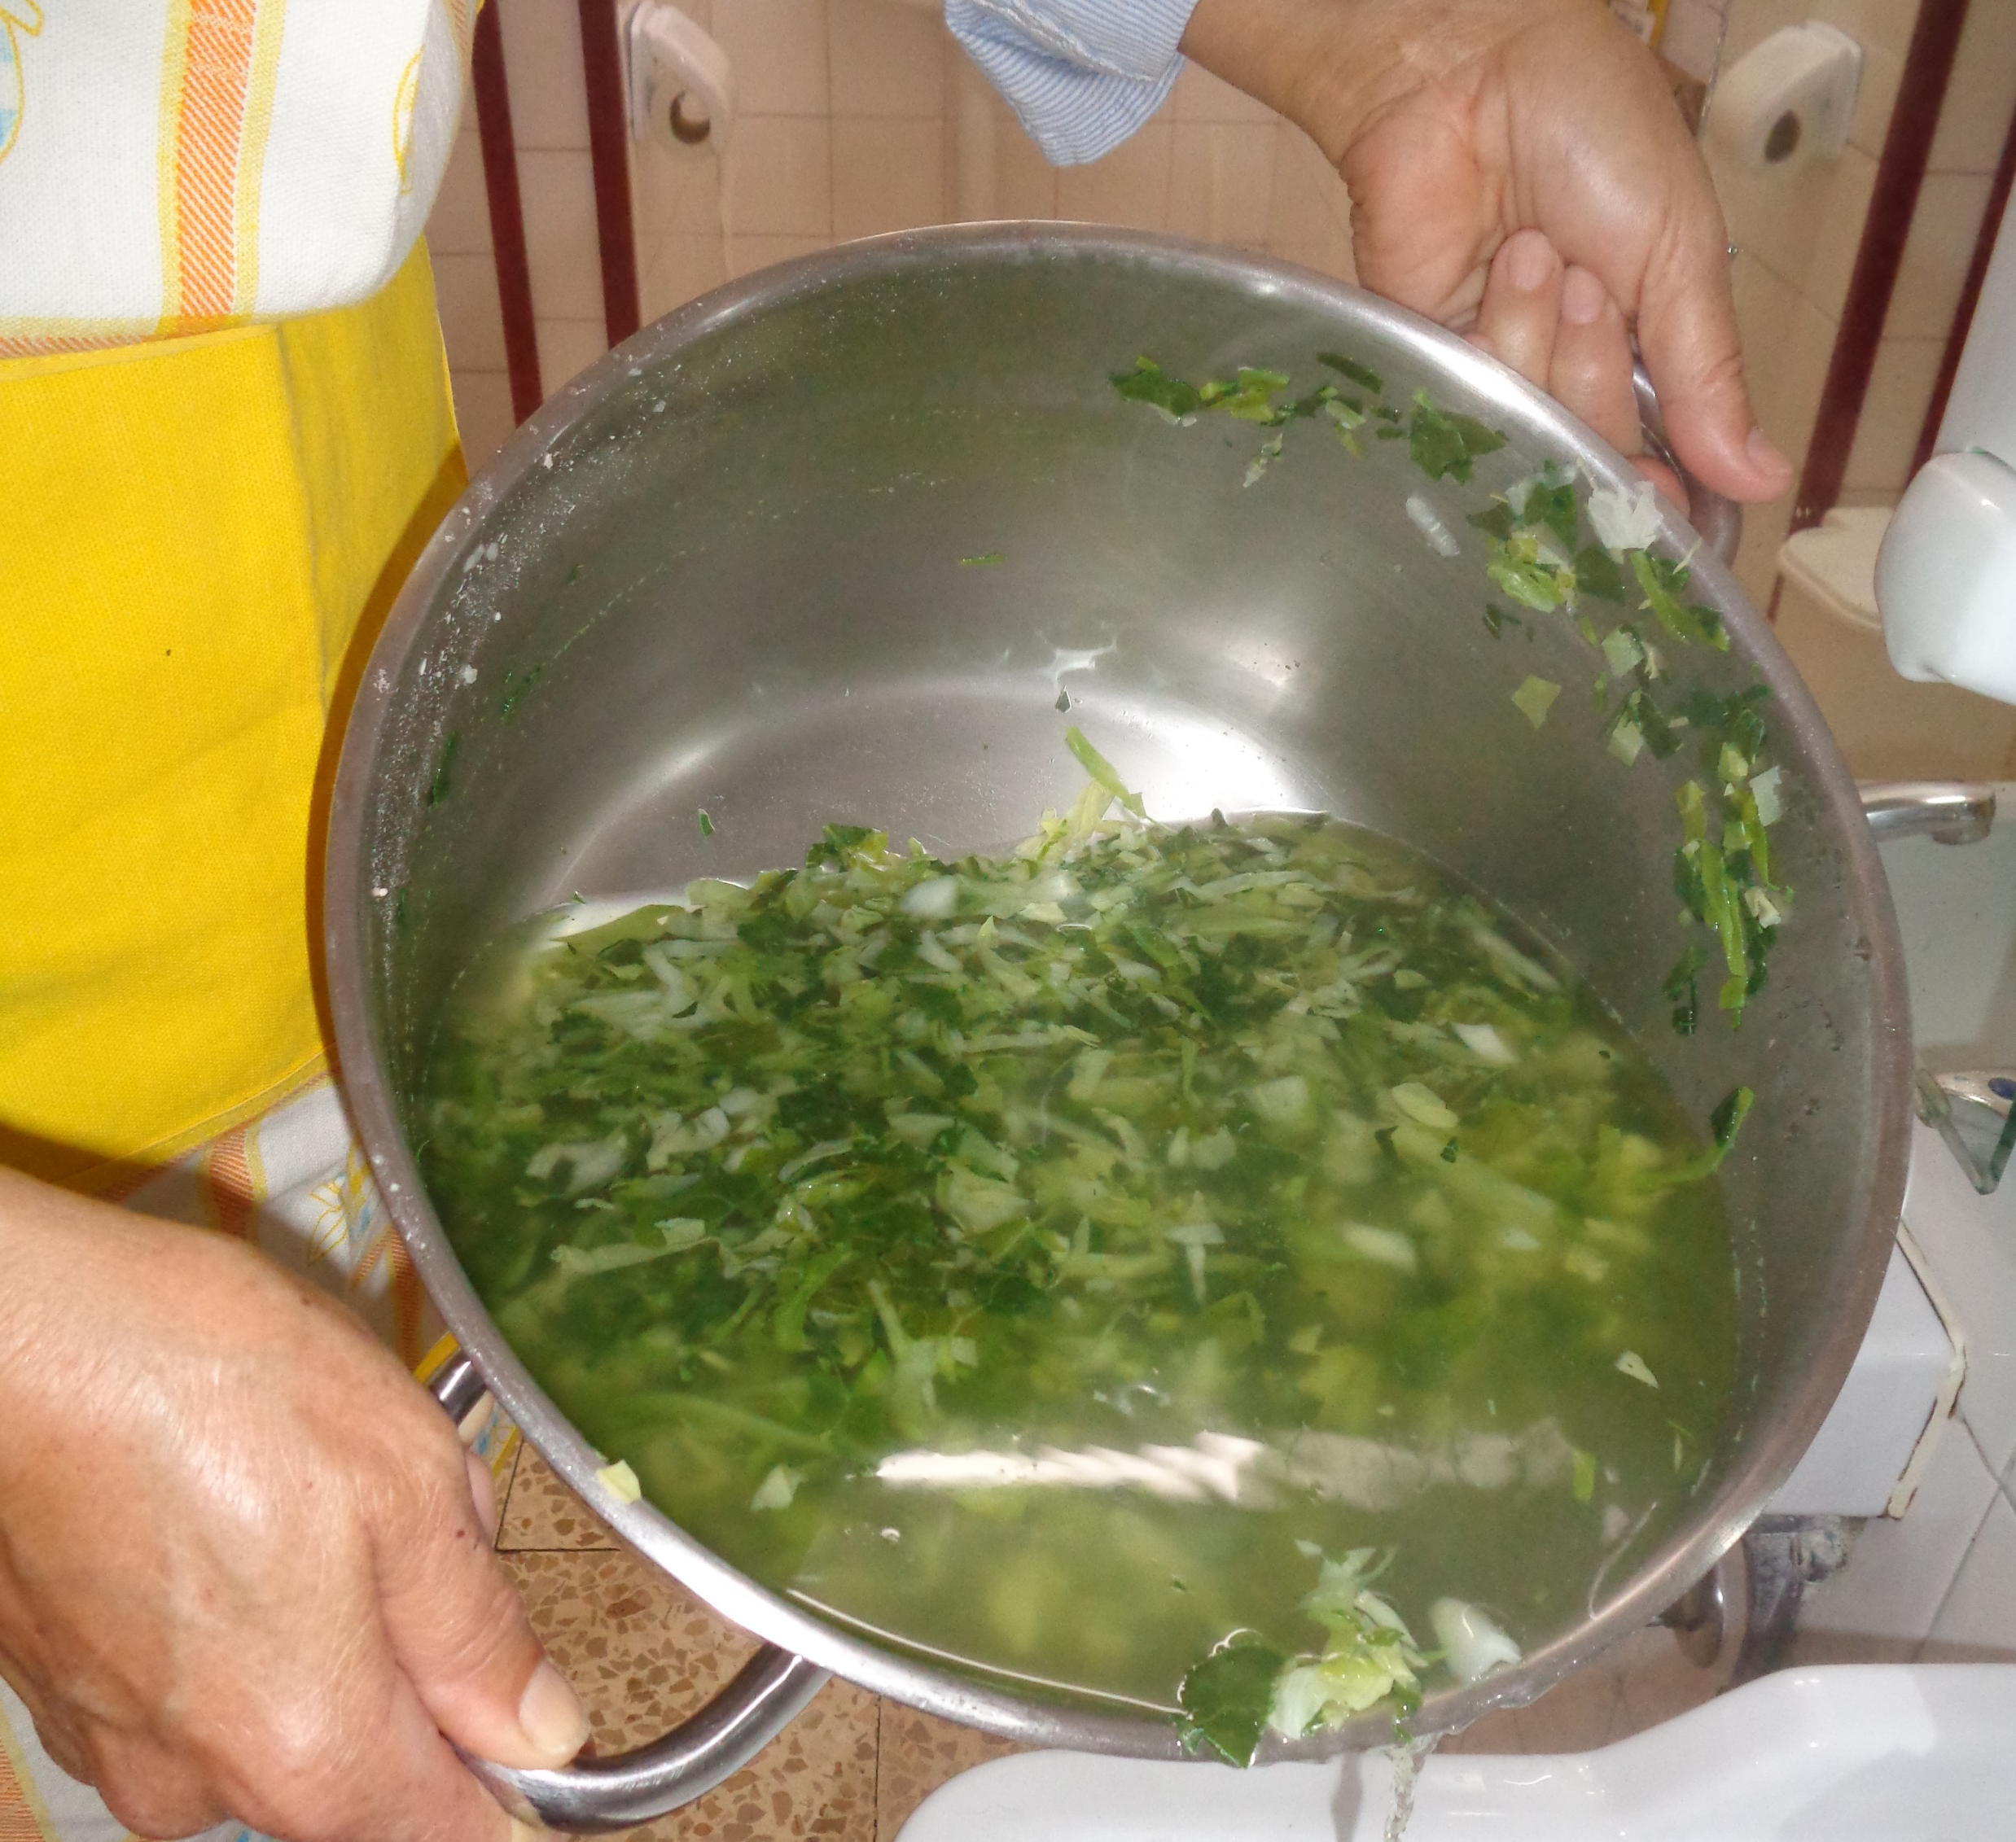
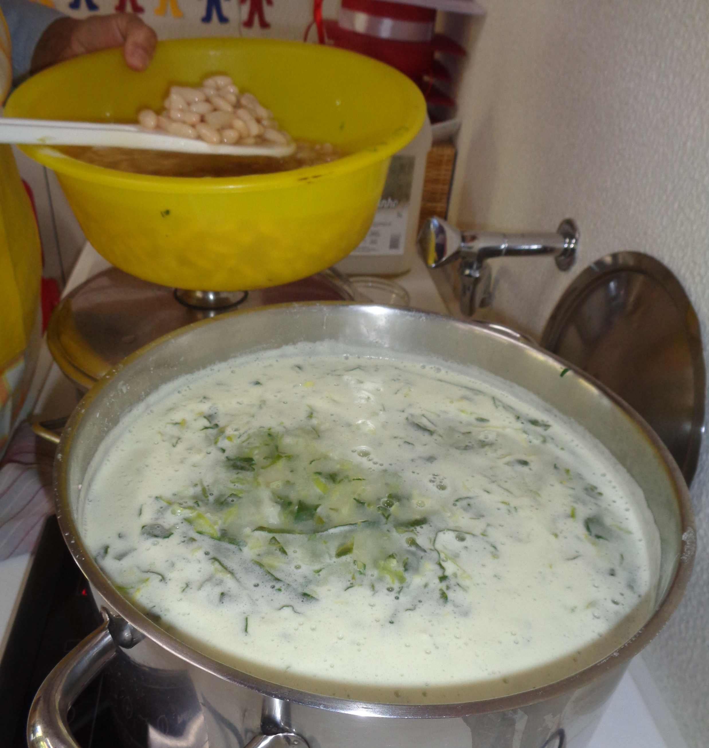
Desafio ASS 2022/2023
“Receitas Sustentáveis, têm Tradição”
PROCEDIMENTOS:
3º) Depois de cozidas as couves, devem ser escorridas da água.
4º) Junta-se o puré de batata e os feijões previamente cozidos,
misturando tudo muito bem e temperando com um pouco de azeite e
uma pitada de sal.
https://alimentacaosaudavelesustentavel.abae.pt/desafios-2022-2023/receitas-sustentaveis/

Slide 4
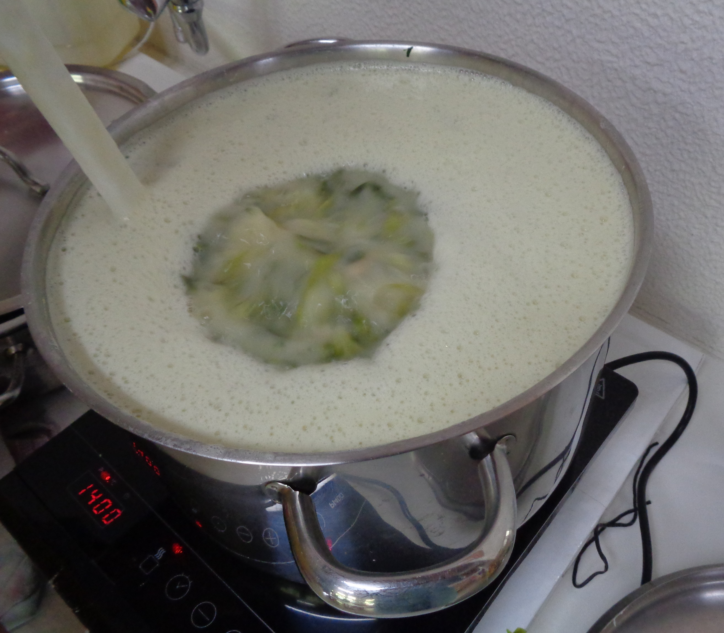
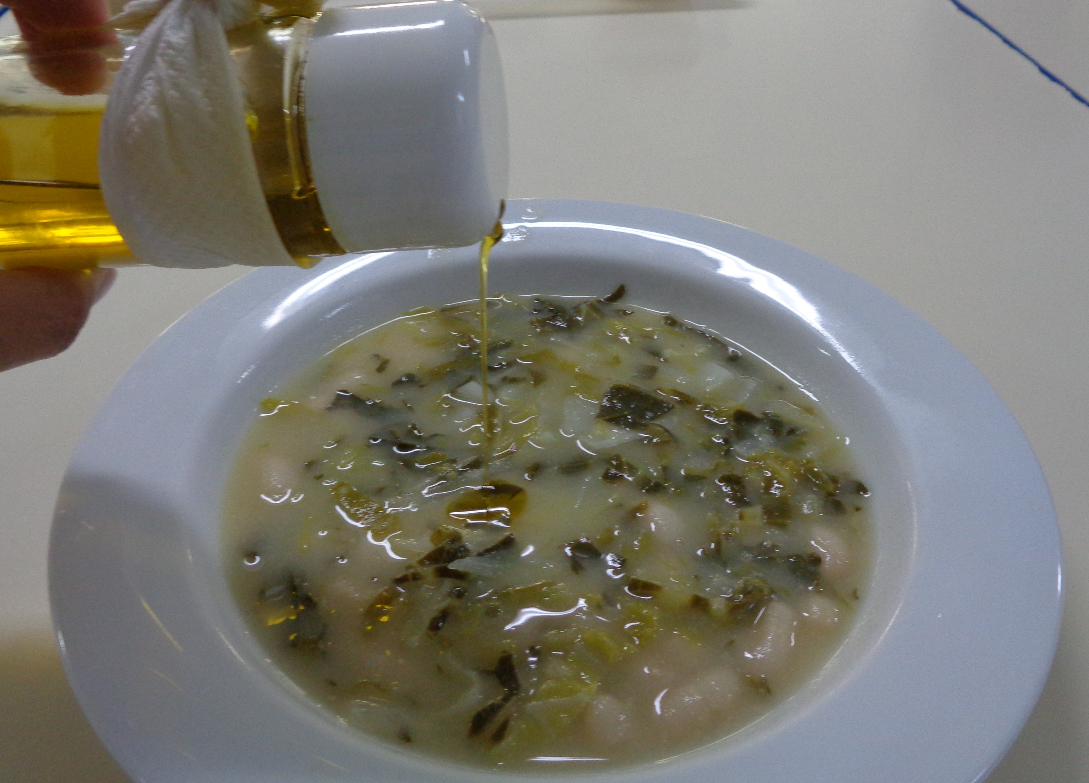
Desafio ASS 2022/2023
“Receitas Sustentáveis, têm Tradição”
PROCEDIMENTOS:
5º) Leva-se de novo ao lume até levantar fervura.
6º) Servem-se bem regadas de azeite.
https://alimentacaosaudavelesustentavel.abae.pt/desafios-2022-2023/receitas-sustentaveis/

